Slide 1
POLINOMIAL
Kesamaan polinomial

Slide 2
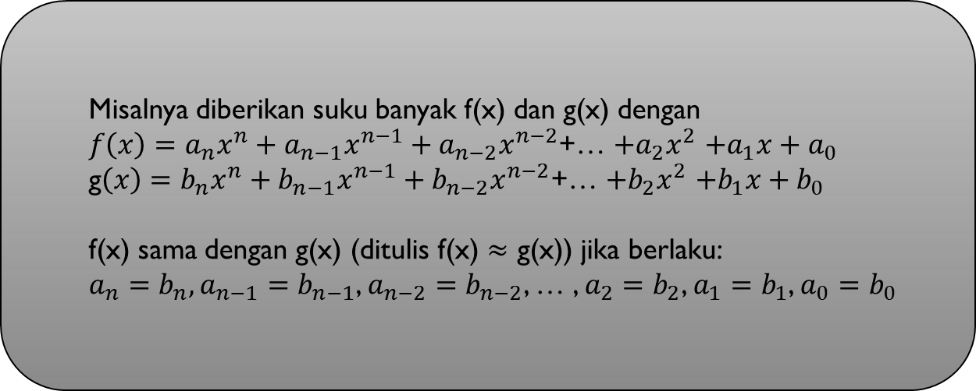
DEFINISI
Misalnya diberikan suku banyak f(x) dan g(x) dengan
$f\left(x\right)=a_{n}x^{n}+a_{n−1}x^{n−1}+a_{n−2}x^{n−2}$+… $+a_{2}x^{2}$ $+a_{1}x+a_{0}$
g$\left(x\right)=b_{n}x^{n}+b_{n−1}x^{n−1}+b_{n−2}x^{n−2}$+… $+b_{2}x^{2}$ $+b_{1}x+b_{0}$
f(x) sama dengan g(x) (ditulis f(x) $≈$ g(x)) jika berlaku:
$a_{n}=b_{n},a_{n−1}=b_{n−1}$, $a_{n−2}=b_{n−2}$, … , $a_{2}=b_{2}$, $a_{1}=b_{1}$, $a_{0}=b_{0}$

Slide 3
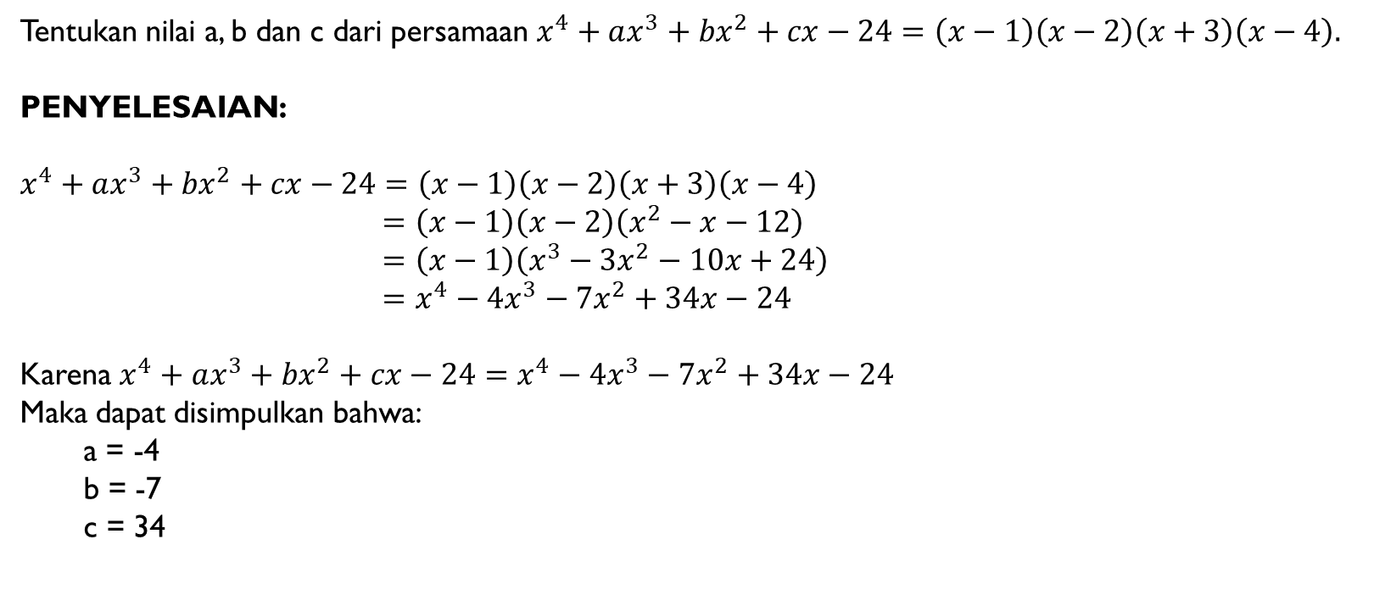
CONTOH NO 1
Tentukan nilai a, b dan c dari persamaan $x^{4}+ax^{3}+{bx}^{2}+cx−24=\left(x−1\right)\left(x−2\right)\left(x+3\right)\left(x−4\right).$
PENYELESAIAN:
$$x^{4}+ax^{3}+{bx}^{2}+cx−24=\left(x−1\right)\left(x−2\right)\left(x+3\right)\left(x−4\right)$$
$=\left(x−1\right)\left(x−2\right)\left(x^{2}−x−12\right)$
$=\left(x−1\right)\left(x^{3}−3x^{2}−10x+24\right)$
$=x^{4}−{4x}^{3}−{7x}^{2}+34x−24$
Karena $x^{4}+ax^{3}+{bx}^{2}+cx−24=x^{4}−{4x}^{3}−{7x}^{2}+34x−24$
Maka dapat disimpulkan bahwa:
a = -4
b = -7
c = 34

Slide 4
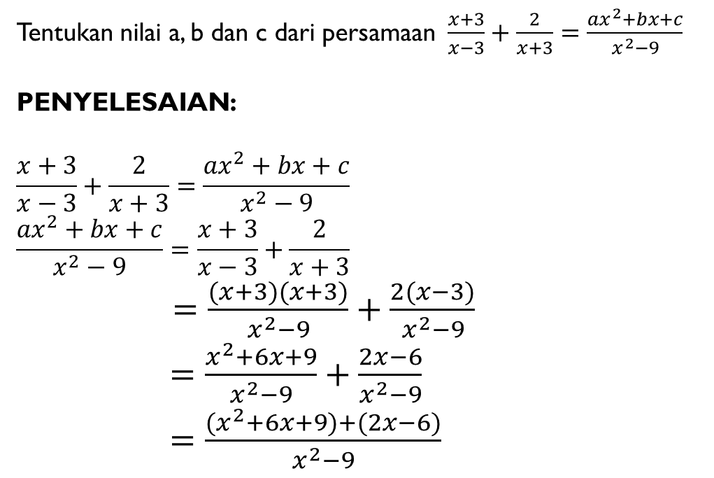
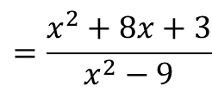
CONTOH NO 2
Tentukan nilai a, b dan c dari persamaan $\frac{x+3}{x−3}+\frac{2}{x+3}=\frac{{ax}^{2}+bx+c}{x^{2}−9}$
PENYELESAIAN:
$$\frac{x+3}{x−3}+\frac{2}{x+3}=\frac{{ax}^{2}+bx+c}{x^{2}−9}$$
$$\frac{{ax}^{2}+bx+c}{x^{2}−9}=\frac{x+3}{x−3}+\frac{2}{x+3}$$
$=\frac{(x+3)(x+3)}{x^{2}−9}+\frac{2(x−3)}{x^{2}−9}$
$=\frac{x^{2}+6x+9}{x^{2}−9}+\frac{2x−6}{x^{2}−9}$
$=\frac{{(x}^{2}+6x+9)+(2x−6)}{x^{2}−9}$
$$=\frac{x^{2}+6x+2x+9−6}{x^{2}−9}$$
$$=\frac{x^{2}+8x+3}{x^{2}−9}$$

Slide 5
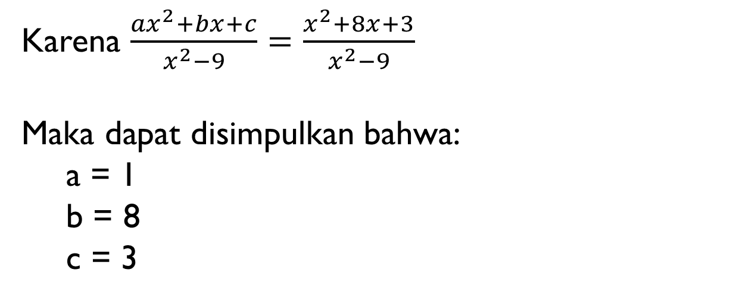
Karena $\frac{{ax}^{2}+bx+c}{x^{2}−9}=$ $\frac{x^{2}+8x+3}{x^{2}−9}$
Maka dapat disimpulkan bahwa:
a = 1
b = 8
c = 3

Slide 6
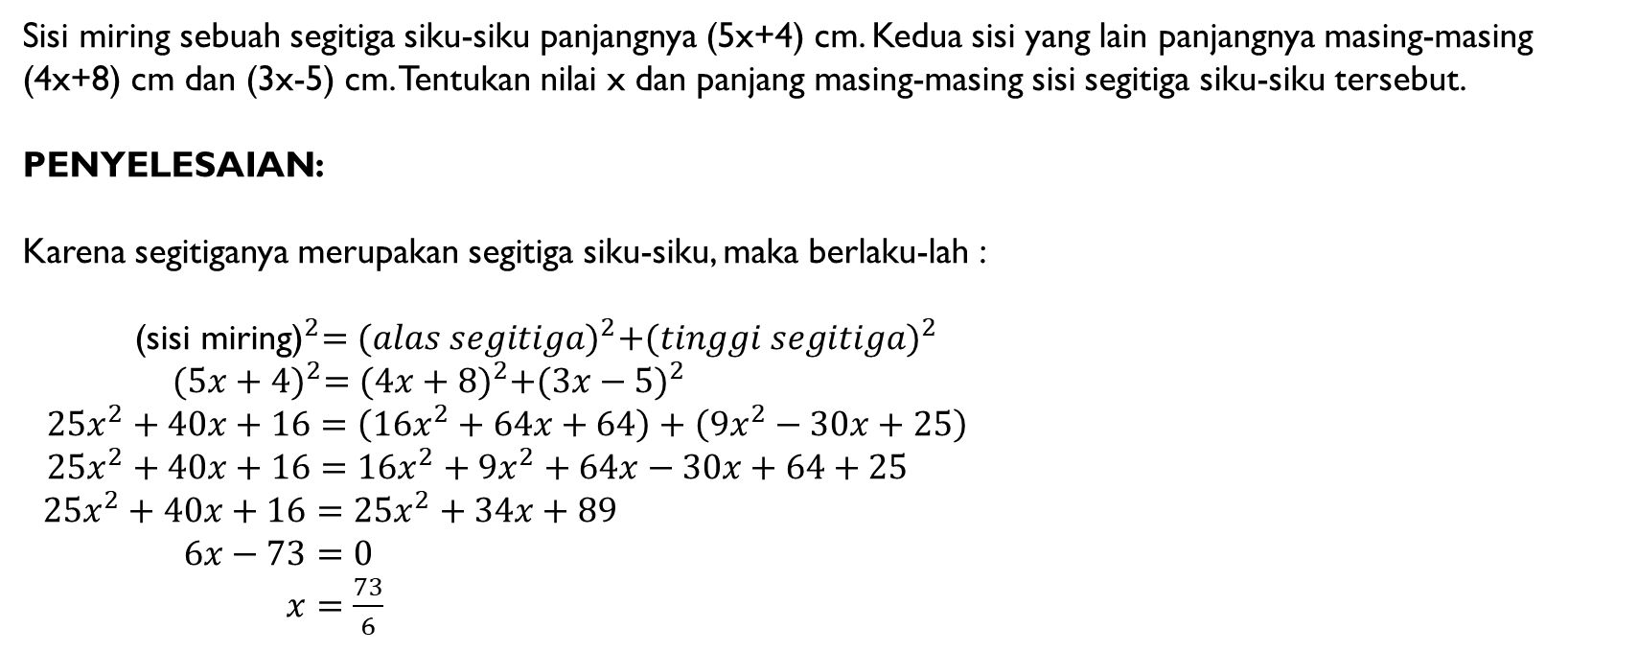
CONTOH NO 3
Sisi miring sebuah segitiga siku-siku panjangnya (5x+4) cm. Kedua sisi yang lain panjangnya masing-masing (4x+8) cm dan (3x-5) cm. Tentukan nilai x dan panjang masing-masing sisi segitiga siku-siku tersebut.
PENYELESAIAN:
Karena segitiganya merupakan segitiga siku-siku, maka berlaku-lah :
$${ \text{(}\text{sisi} \text{miring}\text{)}}^{2}={(alas segitiga)}^{2}+{(tinggi segitiga)}^{2}$$
${(5x+4)}^{2}={(4x+8)}^{2}+{(3x−5)}^{2}$
$$25x^{2}+40x+16=\left({16x}^{2}+64x+64\right)+\left({9x}^{2}−30x+25\right)$$
$$25x^{2}+40x+16={16x}^{2}+{9x}^{2}+64x−30x+64+25$$
$25x^{2}+40x+16={25x}^{2}+34x+89$
$6x−73=0$
$x=\frac{73}{6}$
Teorema Pythagoras

Slide 7

Diperoleh-lah $x=\frac{73}{6}$
Maka nilai dari:
Sisi miring = (5x+4)
= $5\left(\frac{73}{6}\right)+4$
$=\frac{365}{6}+\frac{24}{6}$
$=$ $\frac{389}{6}$ cm
Alas segitiga = (4x + 8)
= $4\left(\frac{73}{6}\right)+8$
= $\frac{146}{3}+\frac{24}{3}$
= $\frac{170}{3}$cm
Tinggi segitiga = (3x – 5)
= $3\left(\frac{73}{6}\right)−5$
=$\frac{73}{2}−\frac{10}{2}$
= $\frac{63}{2}$ cm

